Slide 1
SuperComputação
Aula 06 – Algoritmos aleatorizados
2021 – Engenharia
Igor Montagner <igorsm1@insper.edu.br>
Antônio Selvatici <antoniohps1@insper.edu.br>

Slide 2
Hoje
Algoritmos aleatorizados

Slide 3
Algoritmos aleatorizados

Slide 4
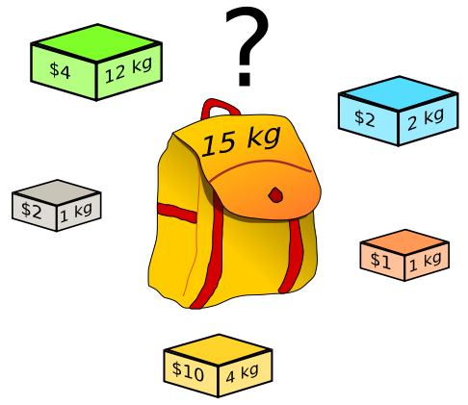
A mochila binária
https://commons.wikimedia.org/wiki/File:Knapsack.svg

Slide 5
A mochila binária
Quais escolhas podem ser feitas?
Quais produtos pegar?
Qual é a função objetivo?
Maximizar valor dos objetos guardados
Quais são as restrições?
Peso dos objetos não pode exceder capacidade da mochila

Slide 6
Como resolver esse problema?
Algumas opções:
tentar tudo e ver qual é melhor
pegar o mais caro primeiro
pegar o mais leve primeiro

Slide 7
Heurística
"truque" usado para resolver um problema rapidamente
Ainda assim, uma boa heurística é suficiente para obter resultados aproximados ou ganhos de curto prazo.
Não garante resultados ótimos
Nem resultados bons em todas situações

Slide 8
Heurísticas - limitações
E se a solução gerada não for boa? Consigo "tentar" de novo e gerar outras parecidas?
Será que é possível melhorar a solução gerada? Como?

Slide 9
Exploration x Exploitation
Exploitation:
explorar alguma propriedade do problema
pode ser uma intuição que leve a bons resultados em curto prazo
Exploration:
decisão não localmente ótima feita "de propósito"
visa adicionar variabilidade nas soluções geradas

Slide 10
Exploration x Exploitation
Nossa heurística é 100% Exploitation.
Como podemos adicionar Exploration?

Slide 11
Exploration x Exploitation
Nossa heurística é 100% Exploitation.
Como podemos adicionar Exploration?
Alternar heurísticas de vez em quando
De vez em quando faço uma escolha qualquer
Inverto a heurística de vez em quando

Slide 12
Exploration x Exploitation
Nossa heurística é 100% Exploitation.
Como podemos adicionar Exploration?
Alternar heurísticas de vez em quando
De vez em quando faço uma escolha qualquer
Inverto a heurística de vez em quando

Slide 13
Exploration
Exploration requer a capacidade de criar um programa que executa de maneira diferente a cada execução.
Precisamos
de uma fonte de aleatoriedade;
uma maneira de gerar sequências de números aleatórios

Slide 14
Números aleatórios
Um gerador de números aleatórios é impossível de ser criado usando um computador:
É impossível predizer qual será o próximo número aleatório "de verdade"
Um computador executa uma sequência de comandos conhecida baseada em dados guardados na memória. Execução é Determinística.

Slide 15
Números (pseudo-)aleatórios
Gerador de números pseudo-aleatórios (pRNG): algoritmo determinístico que gera sequências de números que parecem aleatórias
Determinístico: produz sempre a mesma sequência.
Sequências que parecem aleatórias: não conseguiríamos distinguir uma sequência gerada por um pRNG e uma sequência aleatória de verdade.

Slide 16
Números (pseudo-)aleatórios
Sorteio de números aleatórios
Gerador: produz bits aleatórios a partir de um parâmetro seed. Cada seed gera uma sequência diferente de bits.
Distribuição de probabilidade: gera sequência de números a partir de um conjunto de parâmetros

Slide 17
Atividade prática
Aleatorizando a mochila binária (45 minutos)
Adicionar aleatoridade em nossas heurísticas

Slide 18
Comentários sobre RNGs

Slide 19
Atividade prática
E se fosse tudo aleatório?
Criando uma solução completamente aleatória

Slide 20
Fechamento
Adicionar aleatoridade melhorou os resultados?
Qual a qualidade das soluções aleatórias?

Slide 21

www.insper.edu.br

